Slide 1
Tuần 3,4,5-Tiết 3,4,5
Bài 2: QUAN TÂM, CẢM THÔNG VÀ CHIA SẺ

Slide 2
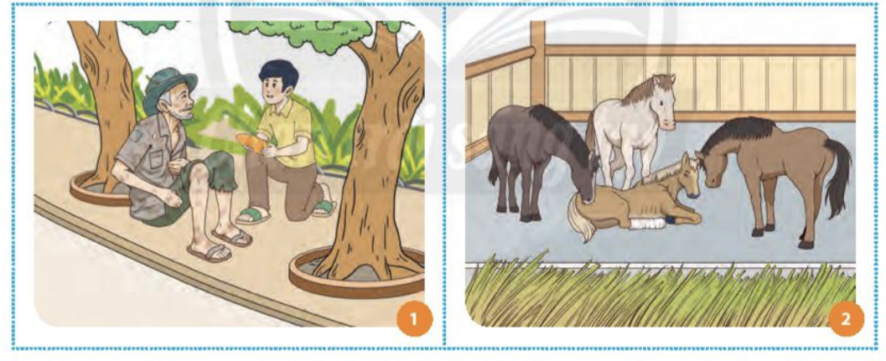
TÌM CA DAO TỤC NGỮ CHO BỨC TRANH SAU

Slide 3
01
Biểu hiện của quan tâm, cảm thông, chia sẻ

Slide 4
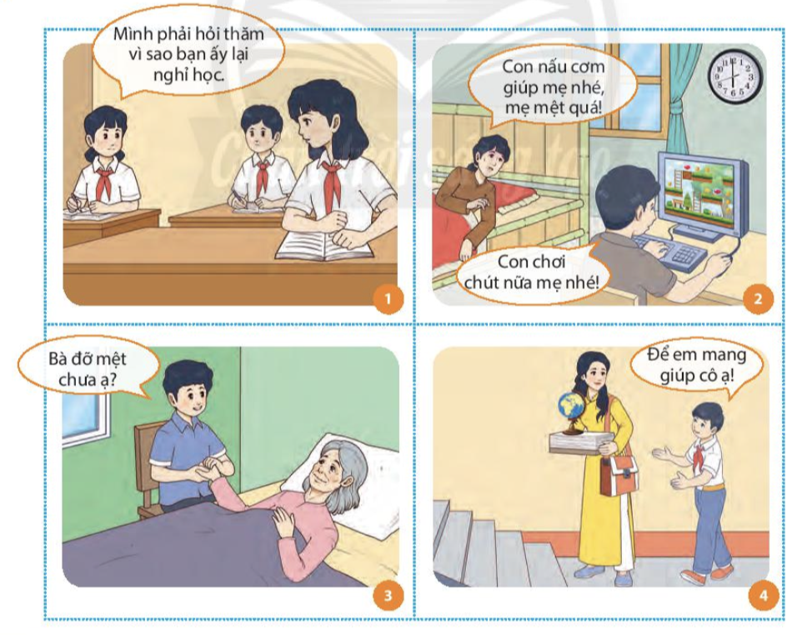
QUAN SÁT BỨC TRANH SAU VÀ TRẢ LỜI CÂU HỎI

Slide 5
Em có nhận xét gì về lời nói, hành động của các nhân vật trong bốn bức tranh trên?
Theo em, vì sao trong cuộc sống, chúng ta cần quan tâm, cảm thông và chia sẻ?
Chúng ta cần làm gì để khích lệ, động viên bạn bè quan tâm, cảm thông, chia sẻ với người khác và phê phán thói ích kỷ thờ ơ trước khó khăn, mất mát của người khác?

Slide 6
02
Ý nghĩa quan tâm, cảm thông và chia sẻ

Slide 7
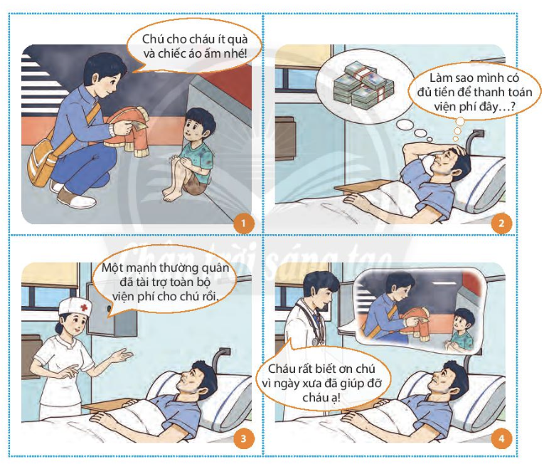
Kể lại câu chuyện theo tranh.
Đặt tên cho câu chuyện và rút ra bài học.

